Slide 1

15일차
김연홍(k3701@x-lution.com)

Slide 2

8장 데이터베이스 모델링 실습
1. 학사관리 모델링
1-1. 업무 분석
1-2. 개념적 데이터베이스 모델링
1-3. 논리적 데이터베이스 모델링
1-4. 물리적 데이터베이스 모델링
1-5. 전체 프로세스와 관련된 SQL연습

Slide 3
8장. 데이터베이스 모델링 실습
1. 학사관리 모델링
1-1. 업무분석
: A 라는 모 중학교 선생님은 매번 반복되는 서류처리를 DB화 시키려고 한다.
선생님께서 전산화 하려고 하는 업무는 학기가 끝날 때 어느 반의 어떤 과목이 규정된 수업 시간에 맞는 지를 비교하려고 하는 것이다.
학년별로 해당 과목의 수업일수는 정해져 있으며 학년말에 과목별 실제 수업일수가 규정된 수업시간과 맞는지를 체크해서 부족한 경우에는 보강 등을 통해서 규정된 수업시간을 채워야 하므로 이 데이터는 정확해야 한다.
현재 학년별 각 반의 수업일수를 계산하기 위해서 각 반의 수업일지를 과목별로 일일이 수작업으로 확인하고 있다.
- 학생들에 관한 사항은 필요치 않으며 각 학년별 반과 과목별 수업 일수를 계산
하기를 원하므로 이에 적용될 수 있는 ERD를 만들어 보시기 바랍니다.

Slide 4
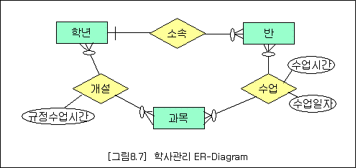
1-2. 개념적 데이터베이스 모델링
1-3. 논리적 데이터베이스 모델링
1-3-1. Mapping Rule(메핑룰)
1-3-2. 정규화

Slide 5
1-4. 물리적 데이터베이스 모델링
1-4-1. 순서
: 개발 DBMS 선정
Data Type과 Size 결정
데이터 사용량과 업무 프로세스 분석
역정규화
인덱스 정의
각종 제약조건 정의
트리거, 스토어드 프로시저, 뷰 등 각종 Object정의
데이터베이스 생성

